Slide 1

Analyse et développement de widgets en Java avec Vaadin Framework dans le cadre d'une application de gestion de données spatiales en temps réel
Yassin Lazrak

Slide 2
Sommaire
Présentation de la société
GIP
Travail demandé
Vaadin
Analyse des widgets
Travail réalisé
Java 8
Conclusion

Slide 3
Présentation de la société
GIP
Travail demandé
Vaadin
Analyse des widgets
Travail réalisé
Java 8
Conclusion

Slide 4
O.S.C.A.R.S
Fondée en 2007
Service de consultance et aide à l'optimisation des SIG
Plateforme GIP
Spécialisée dans les technologies Oracle
Fondée en 2007
Service de consultance et aide à l'optimisation des SIG
Plateforme GIP
Spécialisée dans les technologies Oracle

Slide 5
Présentation de la société
GIP
Travail demandé
Vaadin
Analyse des widgets
Travail réalisé
Java 8
Conclusion

Slide 6

Geo Intelligent Plateform
Plateforme d’acquisition et de traitement des données géo localisées
Définition d’évènements spatiaux/alertes
Prise de décision en temps réel

Slide 7
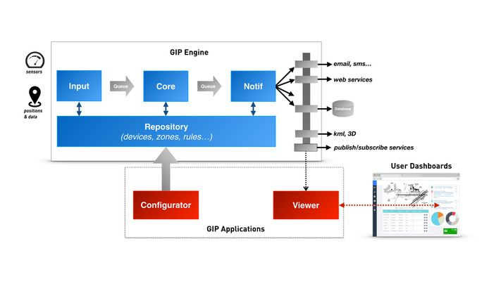
Architecture de GIP
Notes:
GIP , on récupère des données, core -> détection

Slide 8
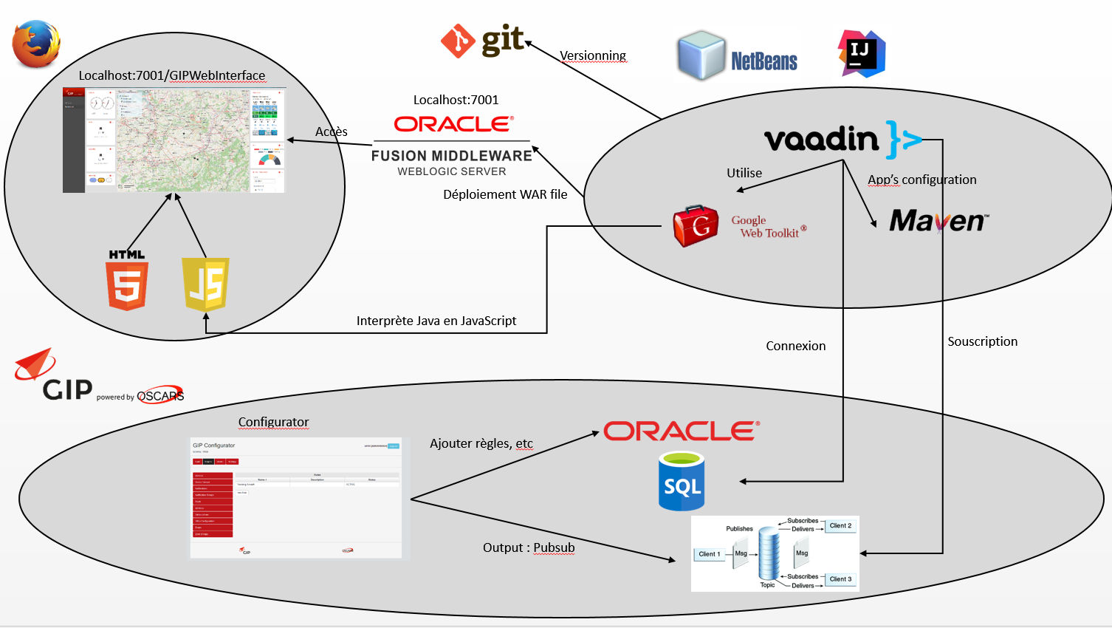
Technologies et outils

Slide 9
Règles de détection
Timing
Buffer in
Tracking
Et bien d’autres (Buffer out, inside, etc.)
Notes:
GIP core se base sur la base de données, Où c’est détecté ? Event processing (Oracle Event Processing)
Détection de type « tracking » besoin tel quelle, données géolocalisées (buffer in, inside, timing, ),

Slide 10
Présentation de la société
GIP
Travail demandé
Vaadin
Analyse des widgets
Travail réalisé
Java 8
Conclusion

Slide 11
Vaadin
Familiarisation avec le framework
Analyse
Analyse des widgets
Implémentation
Implémentation et encapsulation des widgets
Widgets
Ajout de fonctionnalités

Slide 12
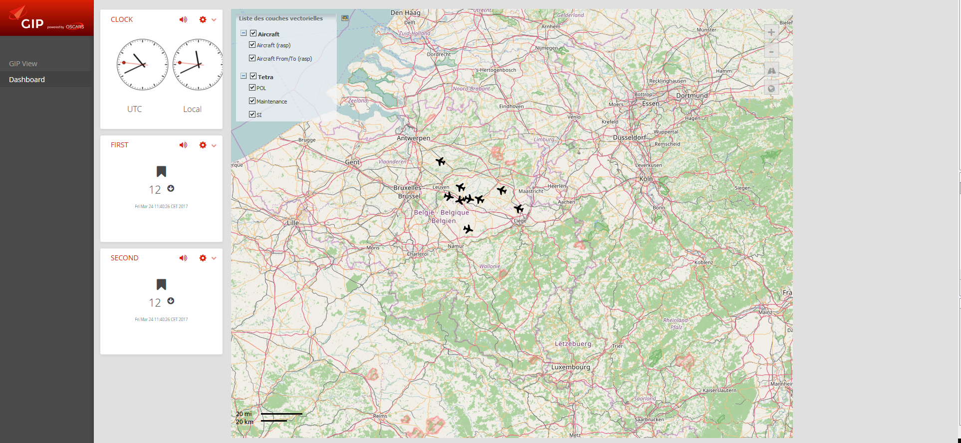
Application existante

Slide 13
Présentation de la société
GIP
Travail demandé
Vaadin
Analyse des widgets
Travail réalisé
Java 8
Conclusion

Slide 14


Slide 15
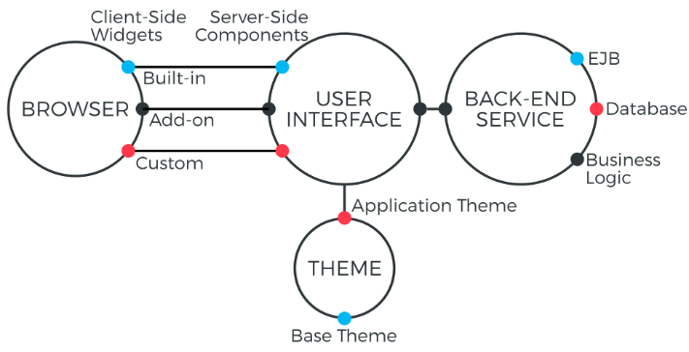
Framework Java complet & modulable
Client / Serveur
Concentration sur la partie business

Slide 16
Présentation de la société
GIP
Travail demandé
Vaadin
Analyse des widgets
Travail réalisé
Java 8
Conclusion

Slide 17
Les cas d’utilisation
Authentification
Ajout des widgets au dashboard
Affichage dashboard
Widget Iframe
Widget Flight information
Widget beacon
Consulter session

Slide 18
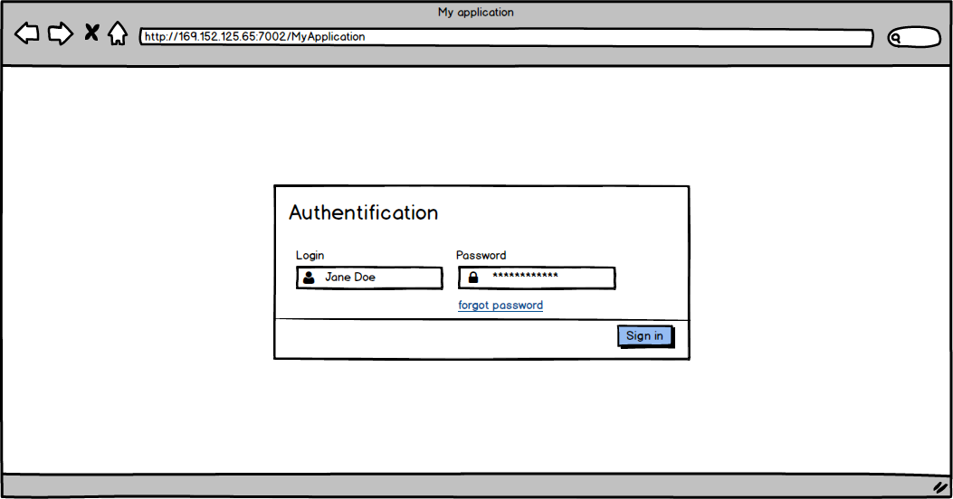
Authentification

Slide 19
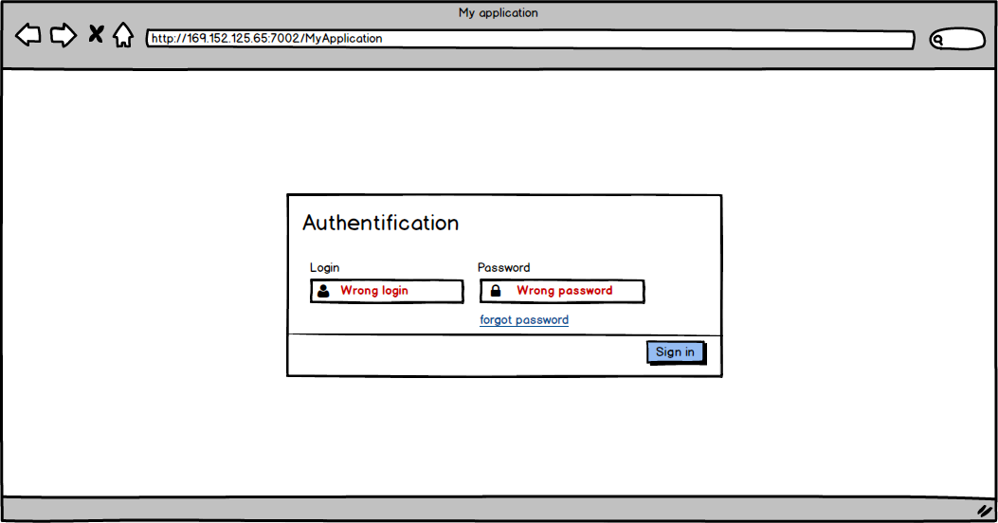
Authentification

Slide 20
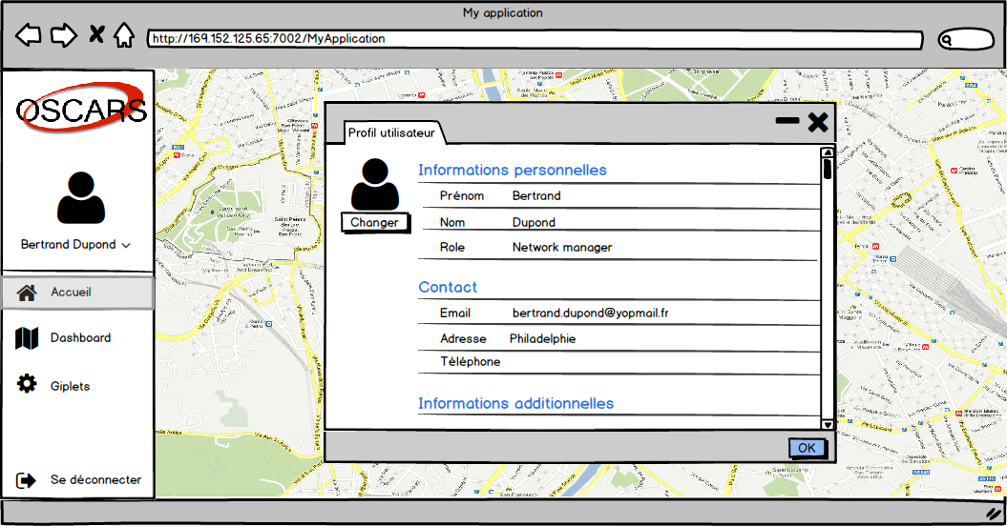
Consulter session

Slide 21
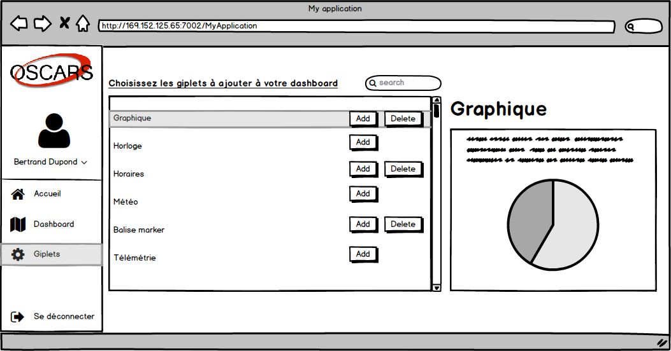
Ajouter des widgets au dashboard

Slide 22
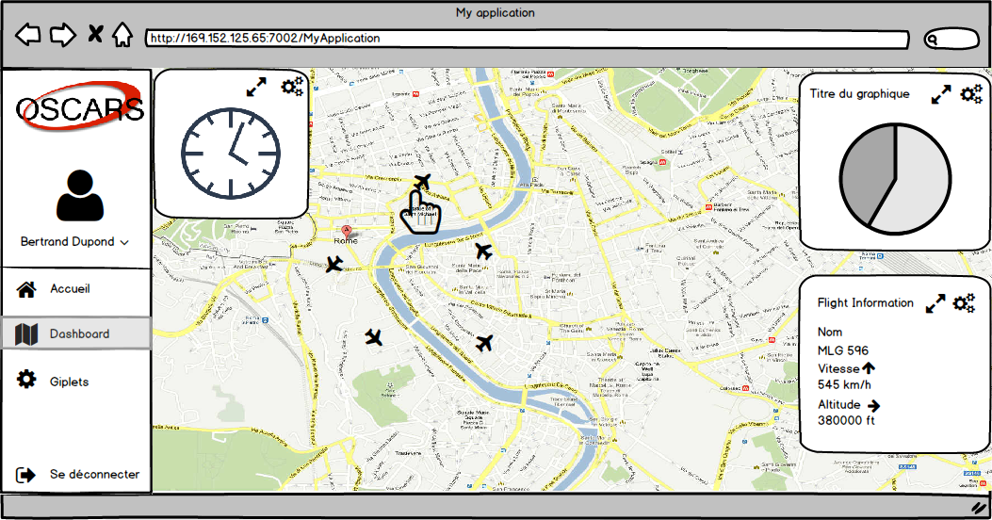
Affichage dashboard

Slide 23
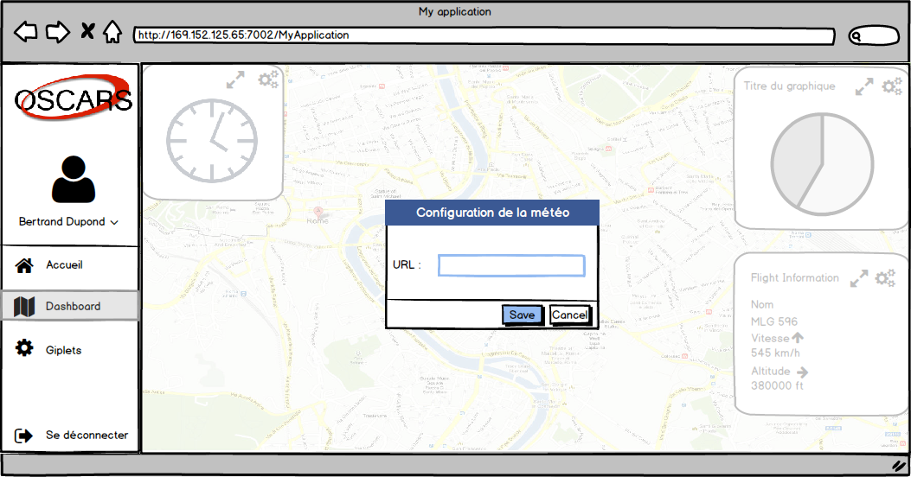
Widget IFrame

Slide 24
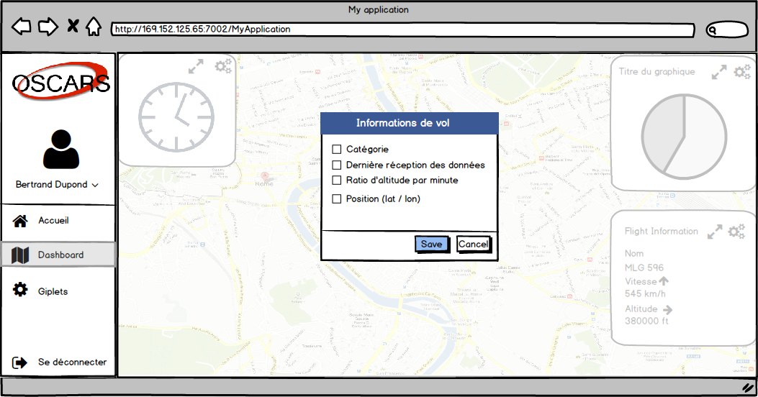
Widget Flight information

Slide 25
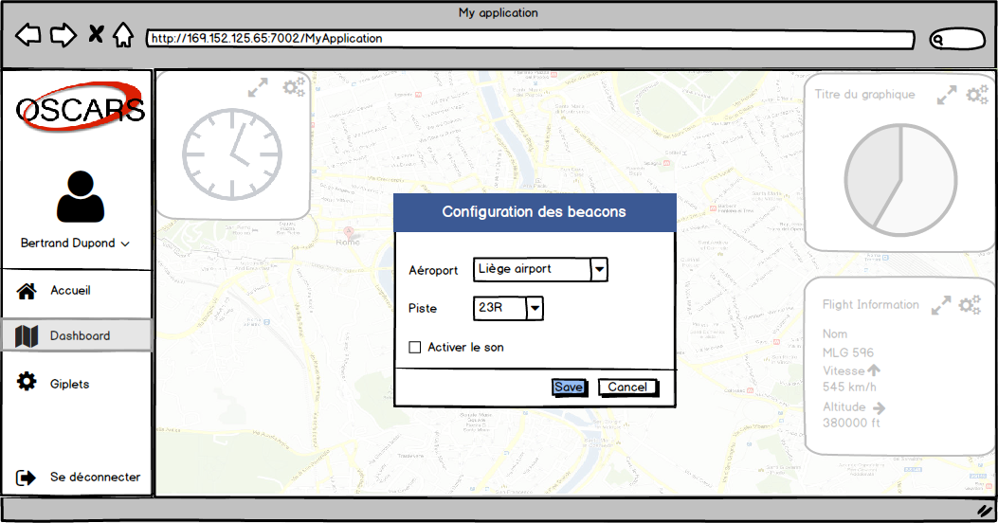
Widget Beacons

Slide 26
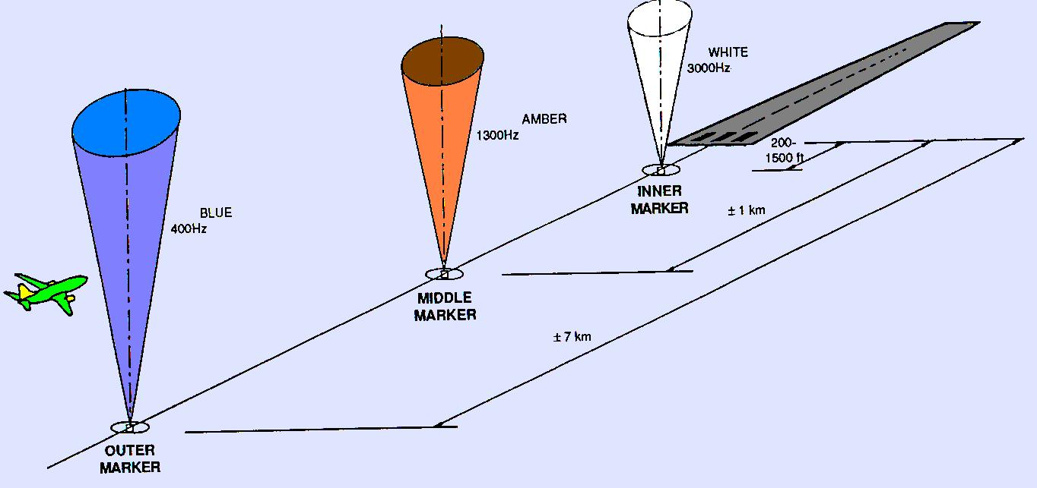
Les beacons ?
Placés en amont et en aval d’une piste
Couleur et son identifiant
Faisceaux verticaux

Slide 27
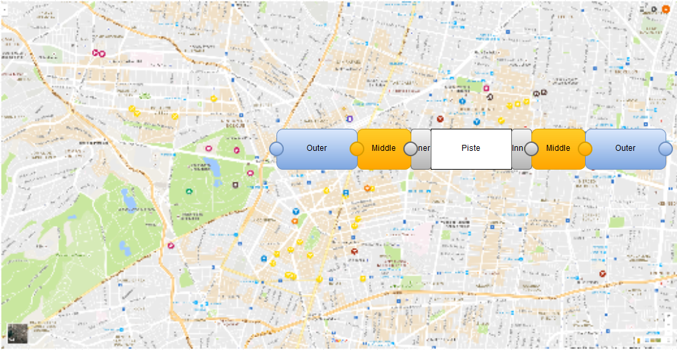
Représentation des beacons
Sur la carte
Grâce a map builder
Données géométriques Oracle

Slide 28
Comment ça fonctionne ?

Slide 29
Création de règles de détection (GIP)
Réception via Publish – Subscribe
Parsing et correspondance des données

Slide 30
Présentation de la société
GIP
Travail demandé
Vaadin
Analyse des widgets
Travail réalisé
Java 8
Conclusion

Slide 31
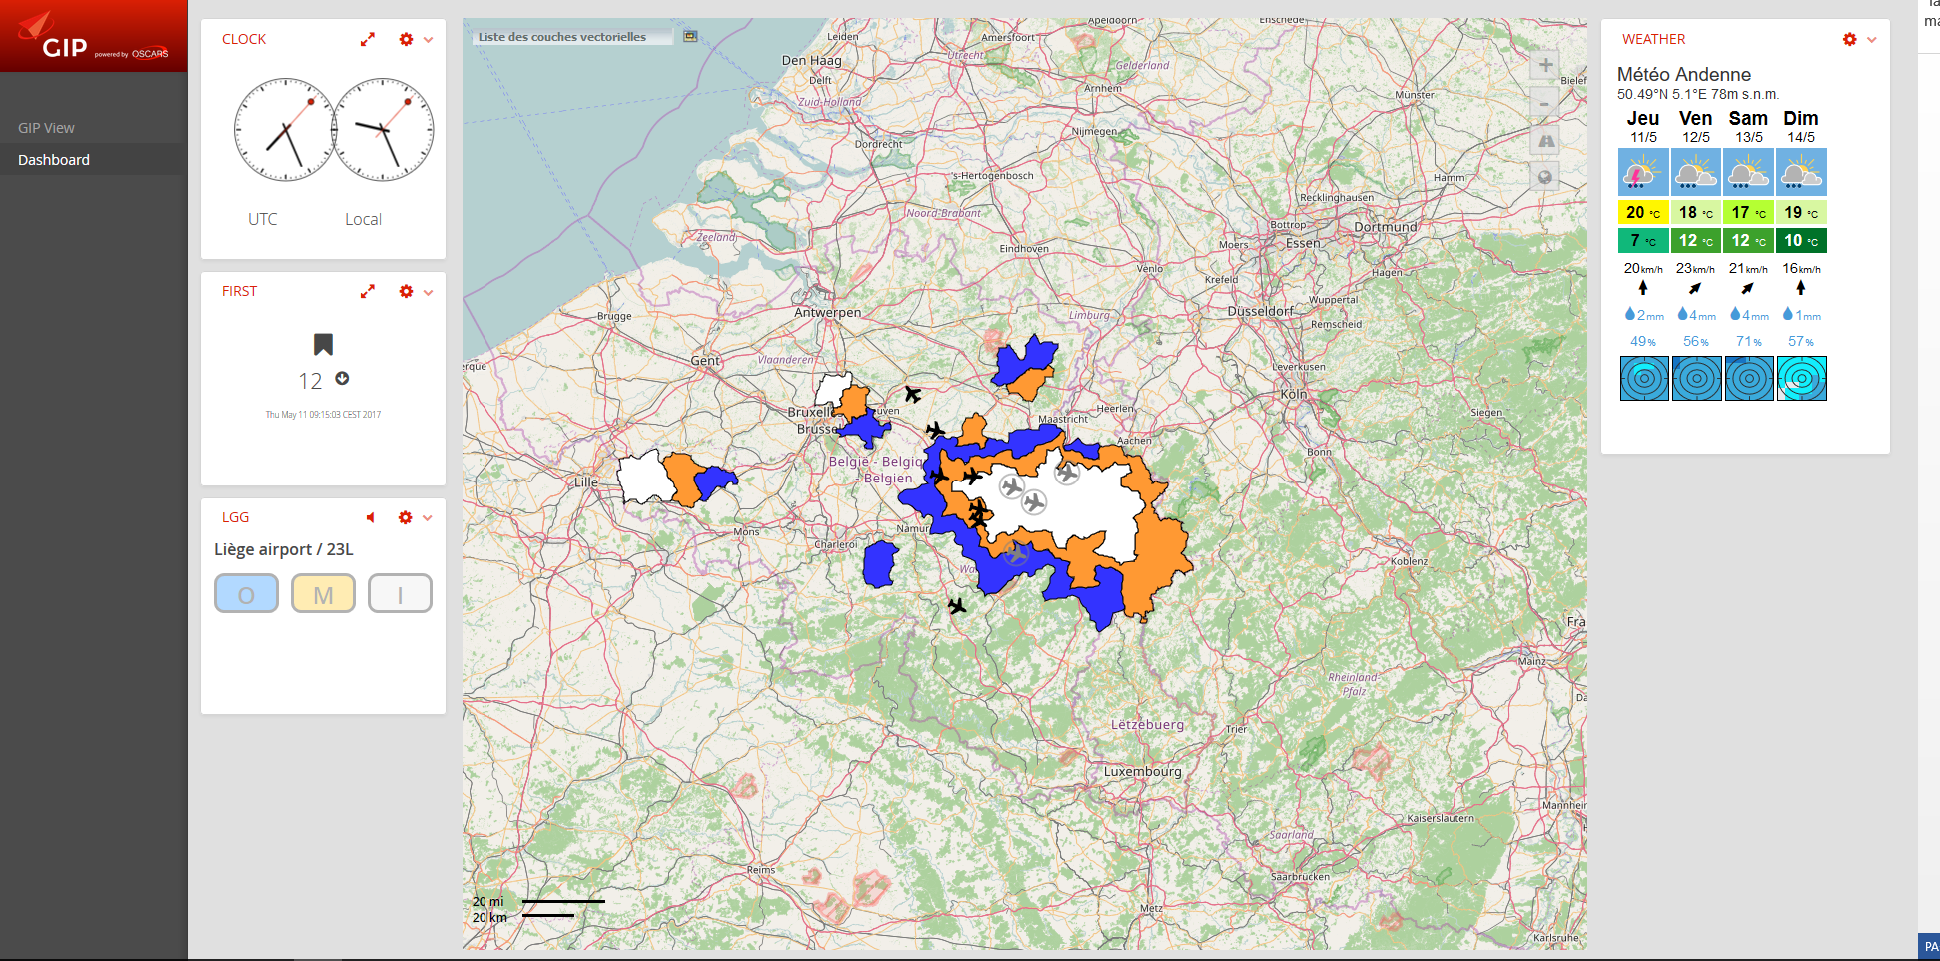

Slide 32
Présentation de la société
GIP
Travail demandé
Vaadin
Analyse des widgets
Travail réalisé
Java 8
Conclusion

Slide 33
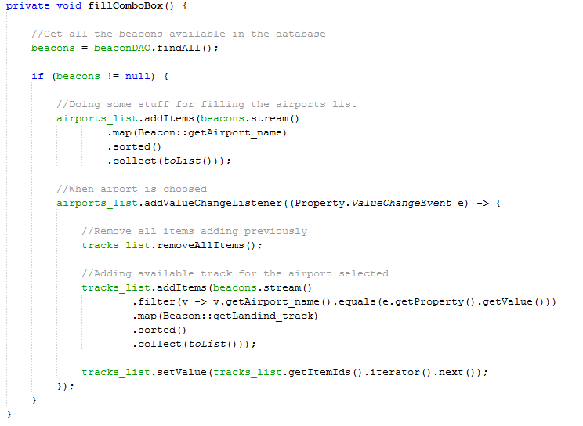
Java 8
Prédicat permettant de filtrer les éléments du stream
Renvoie un stream trié
Collecte les données récupérées sous différentes formes
Expression lambda
Notes:
blabla

Slide 34
Présentation de la société
GIP
Travail demandé
Vaadin
Analyse des widgets
Travail réalisé
Java 8
Conclusion

Slide 35
Critiques
Implémentation de certains use case
Architecture des widgets
Difficultés
Encapsulation des widgets
Configuration des logiciels

Slide 36

Connaissances Java acquises
Première expérience en entreprise
Variété des technologies utilisées (Maven, Weblogic, etc.)

